Slide 1
Algoritmos de busca - Dijkstra
Características:
Dijkstra serve basicamente para descobrir a menor distância de um vértice inicial a cada um dos vértices de um grafo.
Suas arestas não podem ter pesos negativos.
Complexidade: O([m+n]log n) onde m é o número de arestas e n é o número de vértices.

Slide 2
Algoritmos de busca - Dijkstra
Funcionamento:
Começar com um conjunto de vértices, todos os quais não são visitados.
Criar um conjunto de vértices não visitados chamada lista de prioridades, que consiste em todos os vértices.
Atribuir a cada vértice um valor de distância inicial. Isso será definido como zero para o vértice inicial, e infinito para todos os outros vértices.

Slide 3
Algoritmos de busca - Dijkstra
Definir o vértice inicial como o vértice atual.
Para cada vértice atual, calcular a distância provisória para cada um de seus vértices vizinhos não visitados. Adicionar a distância do vértice atual ao vértice vizinho à distância do vértice inicial.
Quando todos os vértices vizinhos não visitados do vértice atual tiverem sido mapeados, marcar o vértice atual como visitado, removendo-o da lista de prioridades. Os vértices visitados não serão verificados novamente.

Slide 4
Algoritmos de busca - Dijkstra
Se o vértice de destino específico foi marcado visitado (ao planejar uma rota entre dois nós específicos) ou se a menor distância provisória do vértice inicial para os vértices na lista de prioridades é o infinito (o que significa que não há conexão entre o vértice inicial e os vértices não visitados) então deve-se parar. O algoritmo acabou.
Caso contrário, selecionar o vértice não visitado com a menor distância provisória, defini-lo como o novo “vértice atual", e repetir o processo de cálculo da distância provisória a cada um de seus vértices vizinhos não visitados.

Slide 5
Algoritmos de busca - Dijkstra
Aplicações:
É possível ver este algoritmo funcionando na prática quando se deseja saber qual o menor caminho a percorrer de uma cidade a outra.
Ou até mesmo quando os dados da internet percorrem pelos roteadores, seguindo o menor caminho, partindo de um roteador específico ao roteador de destino, por exemplo.

Slide 6
Algoritmos de busca - Dijkstra
9
4
1
1
8
2
7
6
9
3
6
8
1
7
5
8
1
2
2
6
3
1
8
4
3
2

Slide 7
Algoritmos de busca - Dijkstra
Lista de Adjacências
1
5 (8)
4 (6)
3 (3)
2
6 (1)
3 (8)
1 (2)
3
4 (2)
2 (8)
1 (3)
4
5 (1)
3 (2)
1 (6)
5
8 (3)
6 (8)
4 (1)
6
8 (6)
7 (9)
5 (8)
2 (1)
1 (7)
7
9 (1)
8 (2)
6 (9)
8
9 (4)
7 (2)
6 (6)
9
8 (4)
7 (1)
6 (1)

Slide 8
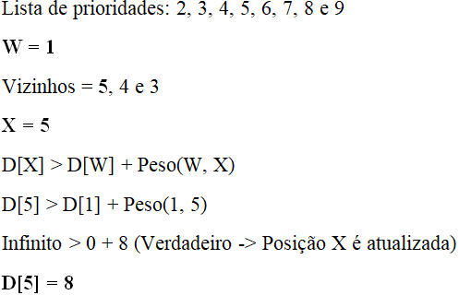
Algoritmos de busca - Dijkstra
Distância
9
1 | 2 | 3 | 4 | 5 | 6 | 7 | 8 | 9
0
4
1
1
8
2
7
6
9
3
6
8
1
7
5
8
1
2
2
6
3
1
8
4
3
2

Slide 9
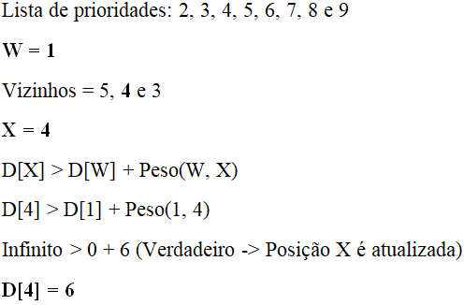
Algoritmos de busca - Dijkstra
Distância
9
1 | 2 | 3 | 4 | 5 | 6 | 7 | 8 | 9
0 |  |  |  | 8
4
1
1
8
2
7
6
9
3
6
8
1
7
5
8
1
2
2
6
3
1
8
4
3
2

Slide 10
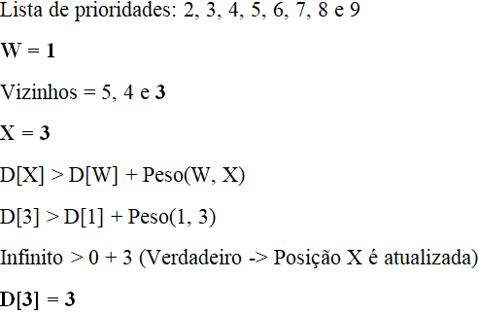
Algoritmos de busca - Dijkstra
Distância
9
1 | 2 | 3 | 4 | 5 | 6 | 7 | 8 | 9
0 |  |  | 6 | 8
4
1
1
8
2
7
6
9
3
6
8
1
7
5
8
1
2
2
6
3
1
8
4
3
2

Slide 11
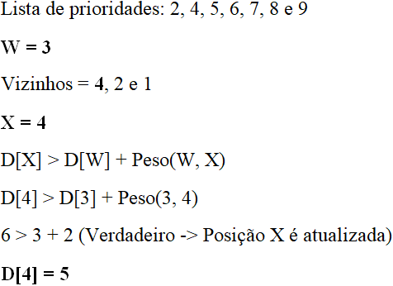
Algoritmos de busca - Dijkstra
Distância
9
1 | 2 | 3 | 4 | 5 | 6 | 7 | 8 | 9
0 |  | 3 | 6 | 8
4
1
1
8
2
7
6
9
3
6
8
1
7
5
8
1
2
2
6
3
1
8
4
3
2

Slide 12
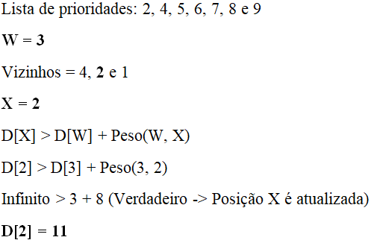
Algoritmos de busca - Dijkstra
Distância
9
1 | 2 | 3 | 4 | 5 | 6 | 7 | 8 | 9
0 |  | 3 | 5 | 8
4
1
1
8
2
7
6
9
3
6
8
1
7
5
8
1
2
2
6
3
1
8
4
3
2

Slide 13
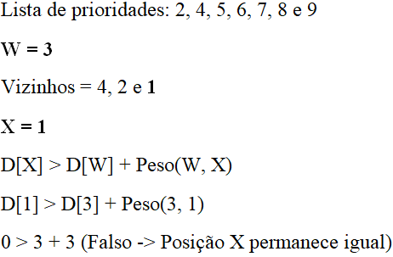
Algoritmos de busca - Dijkstra
Distância
9
1 | 2 | 3 | 4 | 5 | 6 | 7 | 8 | 9
0 | 11 | 3 | 5 | 8
4
1
1
8
2
7
6
9
3
6
8
1
7
5
8
1
2
2
6
3
1
8
4
3
2

Slide 14
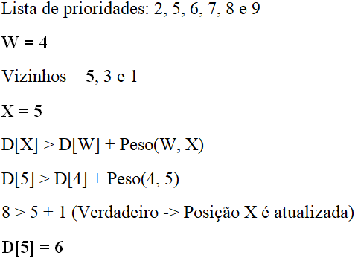
Algoritmos de busca - Dijkstra
Distância
9
1 | 2 | 3 | 4 | 5 | 6 | 7 | 8 | 9
0 | 11 | 3 | 5 | 8
4
1
1
8
2
7
6
9
3
6
8
1
7
5
8
1
2
2
6
3
1
8
4
3
2

Slide 15
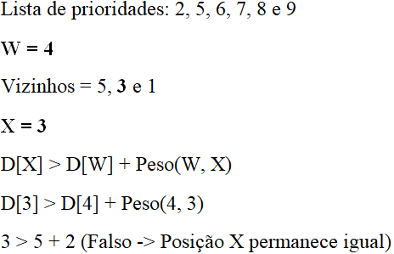
Algoritmos de busca - Dijkstra
Distância
9
1 | 2 | 3 | 4 | 5 | 6 | 7 | 8 | 9
0 | 11 | 3 | 5 | 6
4
1
1
8
2
7
6
9
3
6
8
1
7
5
8
1
2
2
6
3
1
8
4
3
2

Slide 16
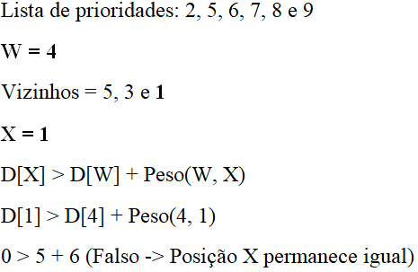
Algoritmos de busca - Dijkstra
Distância
9
1 | 2 | 3 | 4 | 5 | 6 | 7 | 8 | 9
0 | 11 | 3 | 5 | 6
4
1
1
8
2
7
6
9
3
6
8
1
7
5
8
1
2
2
6
3
1
8
4
3
2

Slide 17
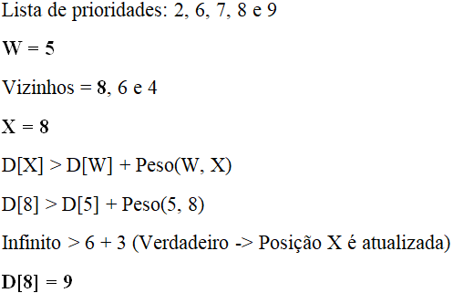
Algoritmos de busca - Dijkstra
Distância
9
1 | 2 | 3 | 4 | 5 | 6 | 7 | 8 | 9
0 | 11 | 3 | 5 | 6
4
1
1
8
2
7
6
9
3
6
8
1
7
5
8
1
2
2
6
3
1
8
4
3
2

Slide 18
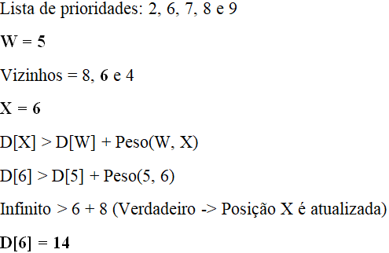
Algoritmos de busca - Dijkstra
Distância
9
1 | 2 | 3 | 4 | 5 | 6 | 7 | 8 | 9
0 | 11 | 3 | 5 | 6 |  |  | 9
4
1
1
8
2
7
6
9
3
6
8
1
7
5
8
1
2
2
6
3
1
8
4
3
2

Slide 19
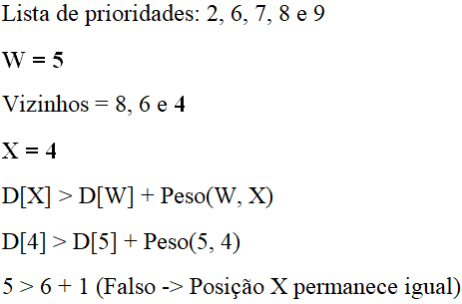
Algoritmos de busca - Dijkstra
Distância
9
1 | 2 | 3 | 4 | 5 | 6 | 7 | 8 | 9
0 | 11 | 3 | 5 | 6 | 14 |  | 9
4
1
1
8
2
7
6
9
3
6
8
1
7
5
8
1
2
2
6
3
1
8
4
3
2

Slide 20
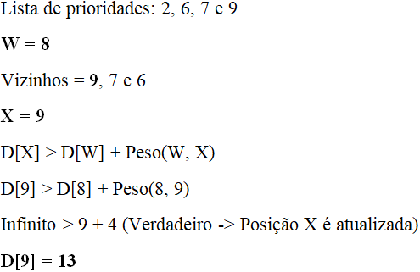
Algoritmos de busca - Dijkstra
Distância
9
1 | 2 | 3 | 4 | 5 | 6 | 7 | 8 | 9
0 | 11 | 3 | 5 | 6 | 14 |  | 9
4
1
1
8
2
7
6
9
3
6
8
1
7
5
8
1
2
2
6
3
1
8
4
3
2

Slide 21
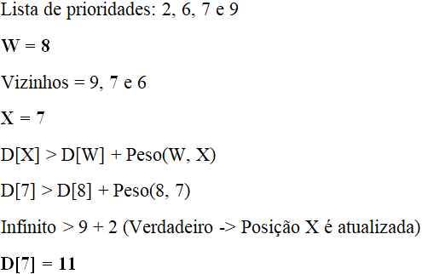
Algoritmos de busca - Dijkstra
Distância
9
1 | 2 | 3 | 4 | 5 | 6 | 7 | 8 | 9
0 | 11 | 3 | 5 | 6 | 14 |  | 9 | 13
4
1
1
8
2
7
6
9
3
6
8
1
7
5
8
1
2
2
6
3
1
8
4
3
2

Slide 22
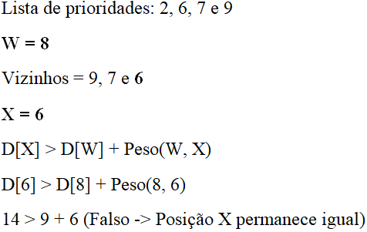
Algoritmos de busca - Dijkstra
Distância
9
1 | 2 | 3 | 4 | 5 | 6 | 7 | 8 | 9
0 | 11 | 3 | 5 | 6 | 14 | 11 | 9 | 13
4
1
1
8
2
7
6
9
3
6
8
1
7
5
8
1
2
2
6
3
1
8
4
3
2

Slide 23
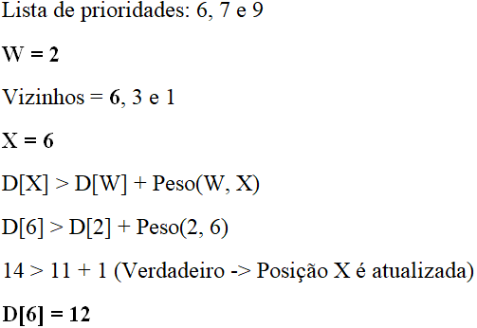
Algoritmos de busca - Dijkstra
Distância
9
1 | 2 | 3 | 4 | 5 | 6 | 7 | 8 | 9
0 | 11 | 3 | 5 | 6 | 14 | 11 | 9 | 13
4
1
1
8
2
7
6
9
3
6
8
1
7
5
8
1
2
2
6
3
1
8
4
3
2

Slide 24
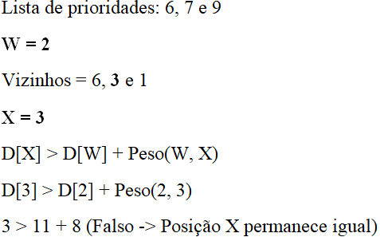
Algoritmos de busca - Dijkstra
Distância
9
1 | 2 | 3 | 4 | 5 | 6 | 7 | 8 | 9
0 | 11 | 3 | 5 | 6 | 12 | 11 | 9 | 13
4
1
1
8
2
7
6
9
3
6
8
1
7
5
8
1
2
2
6
3
1
8
4
3
2

Slide 25
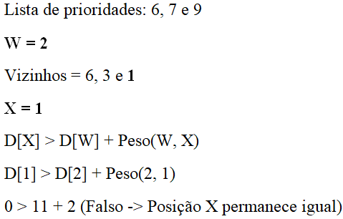
Algoritmos de busca - Dijkstra
Distância
9
1 | 2 | 3 | 4 | 5 | 6 | 7 | 8 | 9
0 | 11 | 3 | 5 | 6 | 12 | 11 | 9 | 13
4
1
1
8
2
7
6
9
3
6
8
1
7
5
8
1
2
2
6
3
1
8
4
3
2

Slide 26
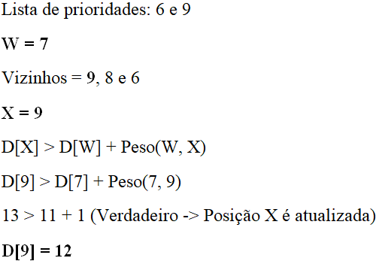
Algoritmos de busca - Dijkstra
Distância
9
1 | 2 | 3 | 4 | 5 | 6 | 7 | 8 | 9
0 | 11 | 3 | 5 | 6 | 12 | 11 | 9 | 13
4
1
1
8
2
7
6
9
3
6
8
1
7
5
8
1
2
2
6
3
1
8
4
3
2

Slide 27
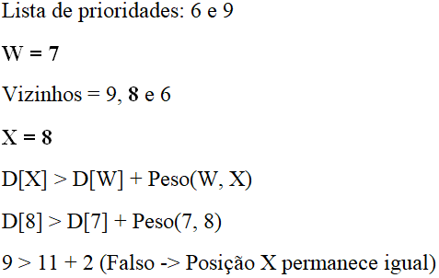
Algoritmos de busca - Dijkstra
Distância
9
1 | 2 | 3 | 4 | 5 | 6 | 7 | 8 | 9
0 | 11 | 3 | 5 | 6 | 12 | 11 | 9 | 12
4
1
1
8
2
7
6
9
3
6
8
1
7
5
8
1
2
2
6
3
1
8
4
3
2

Slide 28
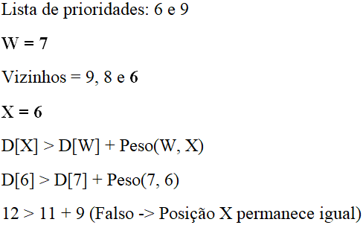
Algoritmos de busca - Dijkstra
Distância
9
1 | 2 | 3 | 4 | 5 | 6 | 7 | 8 | 9
0 | 11 | 3 | 5 | 6 | 12 | 11 | 9 | 12
4
1
1
8
2
7
6
9
3
6
8
1
7
5
8
1
2
2
6
3
1
8
4
3
2

Slide 29
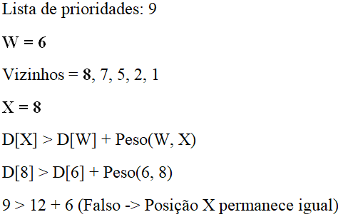
Algoritmos de busca - Dijkstra
Distância
9
1 | 2 | 3 | 4 | 5 | 6 | 7 | 8 | 9
0 | 11 | 3 | 5 | 6 | 12 | 11 | 9 | 12
4
1
1
8
2
7
6
9
3
6
8
1
7
5
8
1
2
2
6
3
1
8
4
3
2

Slide 30
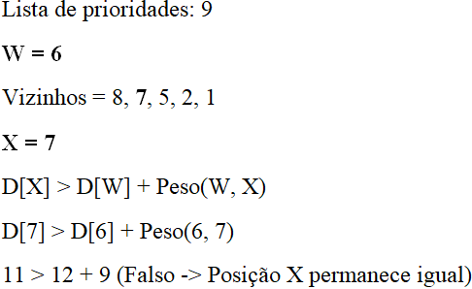
Algoritmos de busca - Dijkstra
Distância
9
1 | 2 | 3 | 4 | 5 | 6 | 7 | 8 | 9
0 | 11 | 3 | 5 | 6 | 12 | 11 | 9 | 12
4
1
1
8
2
7
6
9
3
6
8
1
7
5
8
1
2
2
6
3
1
8
4
3
2

Slide 31

Algoritmos de busca - Dijkstra
Distância
9
1 | 2 | 3 | 4 | 5 | 6 | 7 | 8 | 9
0 | 11 | 3 | 5 | 6 | 12 | 11 | 9 | 12
4
1
1
8
2
7
6
9
3
6
8
1
7
5
8
1
2
2
6
3
1
8
4
3
2

Slide 32
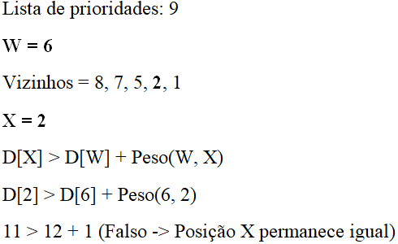
Algoritmos de busca - Dijkstra
Distância
9
1 | 2 | 3 | 4 | 5 | 6 | 7 | 8 | 9
0 | 11 | 3 | 5 | 6 | 12 | 11 | 9 | 12
4
1
1
8
2
7
6
9
3
6
8
1
7
5
8
1
2
2
6
3
1
8
4
3
2

Slide 33
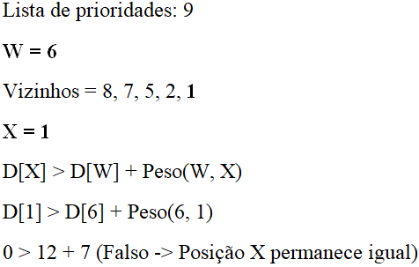
Algoritmos de busca - Dijkstra
Distância
9
1 | 2 | 3 | 4 | 5 | 6 | 7 | 8 | 9
0 | 11 | 3 | 5 | 6 | 12 | 11 | 9 | 12
4
1
1
8
2
7
6
9
3
6
8
1
7
5
8
1
2
2
6
3
1
8
4
3
2

Slide 34
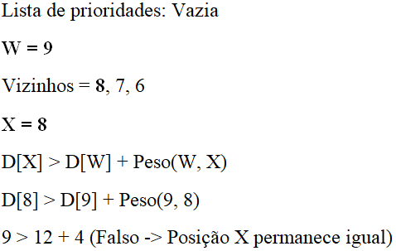
Algoritmos de busca - Dijkstra
Distância
9
1 | 2 | 3 | 4 | 5 | 6 | 7 | 8 | 9
0 | 11 | 3 | 5 | 6 | 12 | 11 | 9 | 12
4
1
1
8
2
7
6
9
3
6
8
1
7
5
8
1
2
2
6
3
1
8
4
3
2

Slide 35
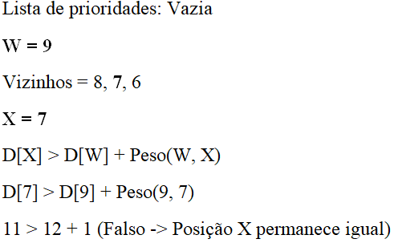
Algoritmos de busca - Dijkstra
Distância
9
1 | 2 | 3 | 4 | 5 | 6 | 7 | 8 | 9
0 | 11 | 3 | 5 | 6 | 12 | 11 | 9 | 12
4
1
1
8
2
7
6
9
3
6
8
1
7
5
8
1
2
2
6
3
1
8
4
3
2

Slide 36
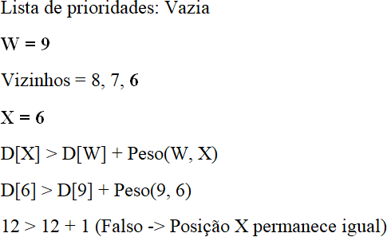
Algoritmos de busca - Dijkstra
Distância
9
1 | 2 | 3 | 4 | 5 | 6 | 7 | 8 | 9
0 | 11 | 3 | 5 | 6 | 12 | 11 | 9 | 12
4
1
1
8
2
7
6
9
3
6
8
1
7
5
8
1
2
2
6
3
1
8
4
3
2
FIM

